Slide 1
异常处理
研发中心

Slide 2
try...catch...finally
try
{
业务逻辑代码；
}
catch(异常类 变量) --- 多个catch
{
异常处理代码；
}
catch(异常类 变量)
{
异常处理代码；
}
finally -- 确保在任何情况下都被执行
{
一定会执行的代码；
}

Slide 3
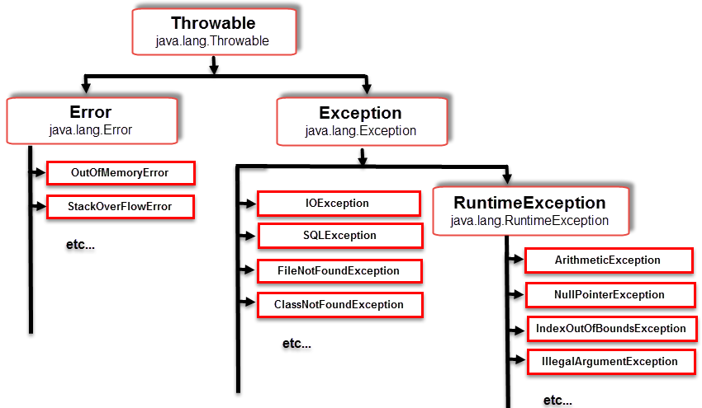
Java异常层次

Slide 4
Checked异常和unchecked的异常
Checked异常 – 在编译时出现的异常。这种异常在编译时不能忽略，程序必须处理它。
非RuntimeException子类的异常
Unchecked的异常 – 这种异常出现在程序运行时。编译时不会被检查。也称Rutime异常
RuntimeException子类的异常
这类异常与C++的异常处理方式很相似

Slide 5
Checked异常 – 定义
class MyException extends Exception {
public MyException(String msg) {
super(msg) ;
}
}

Slide 6
Checked异常 – 抛出和捕获
抛出 – throw expr ;
public static void method() throws MyException {
….
throw new MyException("Wrong argument") ;
}
捕获
try {
method();
} catch (MyException e) {
e.printStackTrace();
}

Slide 7
Runtime异常 – 定义
public class MyRunTimeException extends RuntimeException {
public MyRunTimeException(String msg) {
super(msg) ;
}
}

Slide 8
Runtime异常 – 抛出和捕获
抛出
public static void method() {
….
throw new MyRunTimeException("Wrong argument") ;
}
调用
method();
捕获
try {
method();
} catch (MyRunTimeException e) {
e.printStackTrace();
}

Slide 9
Error异常
class MyError extends Error {
public MyError(String msg) {
super(msg) ;
}
}
用于系统错误

Slide 10
Throwable类中的方法
public String getMessage()
异常文本描述
public Throwable getCause()
引起此异常的异常
public void printStackTrace()
打印异常的栈跟踪数据
public Throwable fillInStackTrace()
将当前的栈跟踪数据放到跟踪表首位
public StackTraceElement [] getStackTrace()
栈跟踪列表

Slide 11
Throwable构造函数
构造函数
Throwable(String message)
Throwable(String message, Throwable cause)
Throwable(Throwable cause)
Exception和RuntimeException也有相同署名的构造函数

Slide 12
栈跟踪示例

Slide 13
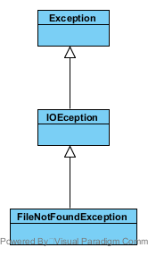
应用的异常层次
在不同的层次捕获不同的异常
对多catch情况
子类在前，父类在后

Slide 14
异常处理的最佳实践
使用finally清理资源，例如，关闭文件
抛出有含义的异常
public void doNotDoThis() throws Exception { ... }
public void doThis() throws NumberFormatException { ... }

Slide 15
异常处理的最佳实践
对异常进行文档说明
/**
* 方法业务逻辑说明
*
* @param input
* @throws MyBusinessException 发生了什么
*/
public void doSomething(String input) throws MyBusinessException { ... }

Slide 16
异常处理的最佳实践
别捕获Throwable/Exception
别忽略异常
public void doNotIgnoreExceptions() {
try {
// do something
} catch (NumberFormatException e) {
// this will never happen
}
}

Slide 17
异常处理的最佳实践
不要捕获了异常，仅仅只输出异常信息，再throw
try {
new Long("xyz");
} catch (NumberFormatException e) {
log.error(e);
throw e;
}

Slide 18
异常处理的最佳实践
保留原始异常
public void wrapException(String input) throws MyBusinessException {
try {
// do something
} catch (NumberFormatException e) {
throw new MyBusinessException("A message that describes the error.", e);
}
}

Slide 19
关于异常处理的思考
C
e = getLastError() ;
Java/C++
try…..catch….finally
Go
(success result, error result)
Scala
Either, Optional
RuntimeException
Lambda表达式

